Slide 1
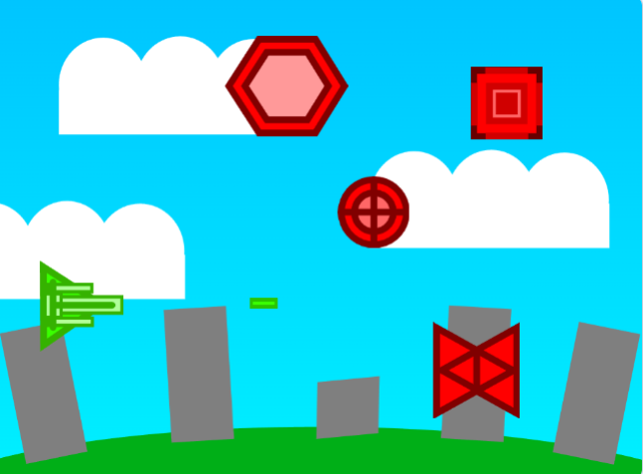

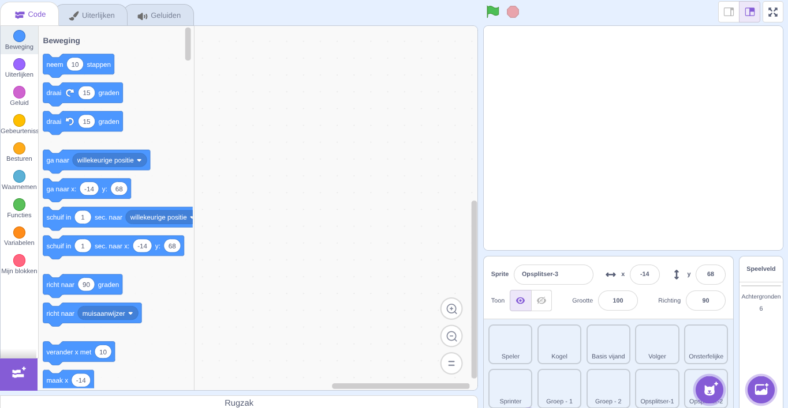
Zó maak je een schietspel
Wat is deze module?
Deze module is om uit te leggen wat er gebeurt als je een spel maakt. Daardoor kunnen jullie beter begrijpen hoe spelletjes en computerprogramma’s werken. Wij hebben deze module gebaseerd op een simpel schiet spelletje dat jullie zelf programmeren.
Hoe kom je in scratch?
Ga met deze link naar scratch:
https://scratch.mit.edu/
Je hoeft niet een account te maken in scratch. Dan klik je op de knop “Maak” Daarna klik je linksboven op “Bestand” → “Load from your computer”

Slide 2
Zo gebruik je scratch
Hier links codeerblokken zien, daarmee kan je je spel mee coderen
Met deze groene vlag kan je je spel starten. En met het rode figuurtje kan je je spel stoppen
Hier kan je de uiterlijk van je object veranderen
In dit veld sleep je je codeerblokken naar toe. Om vervolgen ermee te kunnen coderen
Hier kun je je objecten selecteren
Hier kun je de achtergrond veranderen

Slide 3

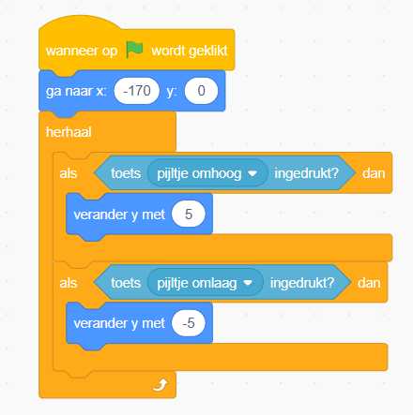
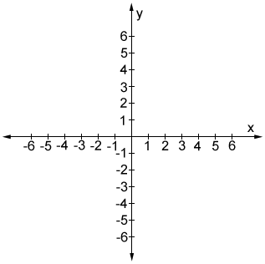
De speler
Ga naar de speler. En kies een kostuum.
Voeg daarna de code in dat hier rechts staat.
Wat er nu gaat gebeuren is dat als je het spel start, gaat de speler naar de linkerkant. Daarna checked de speler altijd:
Pijltje omhoog: Loop naar boven.
Pijltje omlaag: Loop naar onder.
Dit is het assenstelsel. als je omhoog of omlaag gaat, loop je over de Y-as. Als je naar links of naar rechts gaat, loop je over de X-as. Met het blok “ga naar x: … y: …” kan je ergens naartoe teleporteren. En met een “verander x/y met …” kan je stappen zetten.

Slide 4
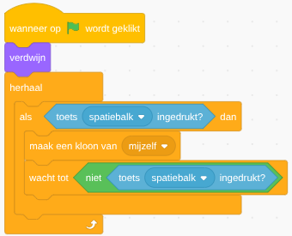
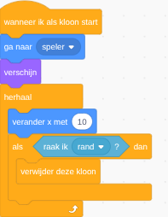

Schieten
Ga naar de kogel. En kies een kostuum.
Voeg de code in zoals rechts gegeven staat.
Wat doet de code?
Het bovenste stukje code maakt een clone elke keer als je de spatiebalk indrukt.
En de onderste stukje code zorgt ervoor dat de clone zichzelf naar rechts verplaatst. En als hij een rand raakt, verdwijnt hij.

Slide 5
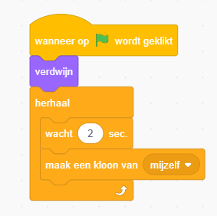
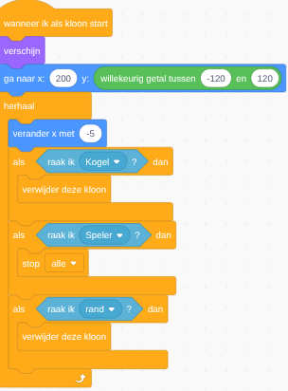

Basis Vijand
Ga naar de basis vijand en kies een kostuum.
z
Voeg de volgende code in, hier maakt de vijand elke 5 seconde een clone van zichzelf. Mag je veranderen zodat de vijanden op andere momenten verschijnen.
5
Voeg de code hier links ook toe.
Wat daar gebeurt is dat als er een kloon is, verschijnt hij op een willekeurige positie rechts aan het scherm. Vervolgens loopt hij naar de hele tijd naar links en kijkt hij voor een van de volgende gebeurtenissen.
Als hij de kogel aanraakt, gaat hij dood.
Als hij de speler aanraakt, stopt het spel
Als hij de rand aanraakt, gaat hij dood.

Slide 6
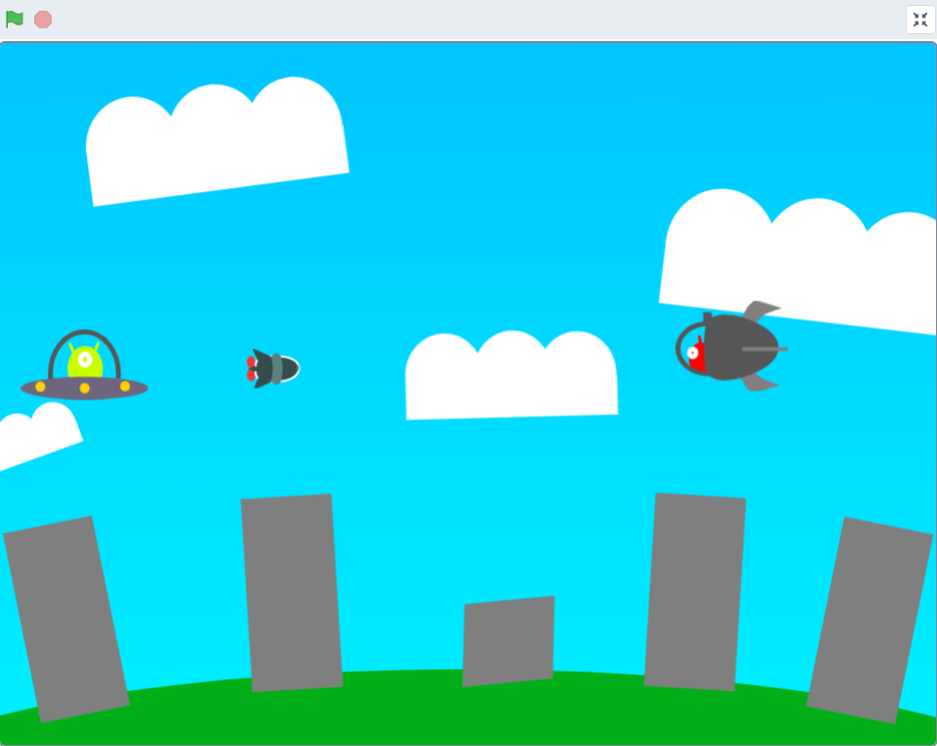
Wat heb je nu?
de speler kan omhoog en omlaag.
de kogel beweegt naar rechts.
de basis vijand beweegt naar links.
Als je ook een leuke achtergrond wilt hebben kan je die selecteren door het kostuum aan te passen.

Slide 7

Zelf kiezen
In het volgende stuk kan je zelf kiezen wat je gaat doen. De moeilijkheidsgraad is aangegeven met een bolletje rechtsboven.
Groen = makkelijk
Geel = gemiddeld
Rood = moeilijk
Vijanden
Volger, volgt de speler
Ondoodbare, kan niet dood gemaakt worden door de speler
Sprinter, wacht even voordat hij snel naar voren gaat
Groep, dit zijn meerdere vijanden die in een groep zijn
Opsplitser, splitst één keer op als hij wordt geraakt door een kogel
Kogel
Grote kogel, de kogel is groter maar je kan hem minder vaak afschieten
Kleine kogel, de kogel is kleiner maar beweegt sneller
Andere dingen
Score, hou bij hoeveel vijanden je hebt verslagen
Oplopende moeilijkheid, zorgt ervoor dat het spel steeds moeilijker wordt

Slide 8
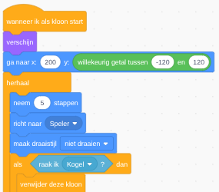

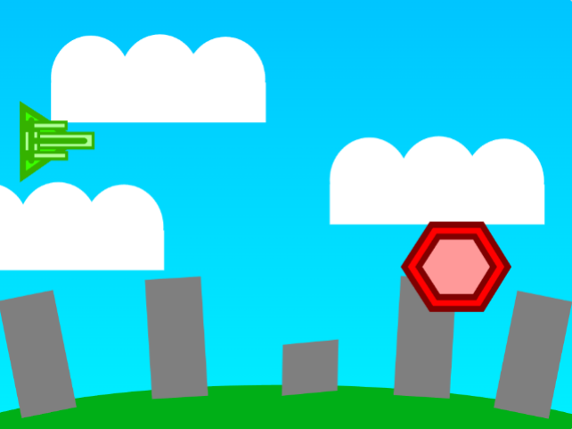
Volger
De volger is vergelijkbaar met de basis vijand, maar er is een klein verschil; hij gaat recht op de speler af. Je gebruikt ook eigenlijk de code van de basis vijand.
Hoe maak je dit?
Verander het uiterlijk van de Volger
Zet het stukje code hier rechts zoals aangegeven hieronder.
Hoe werkt het?
In plaats van dat de vijand alleen maar naar links beweegt, gaat hij naar de speler. Dit doet hij door naar de speler te lopen en kijken. Het blok “Neem … stappen” zorgt ervoor dat hij loopt in de richting dat hij kijkt.

Slide 9
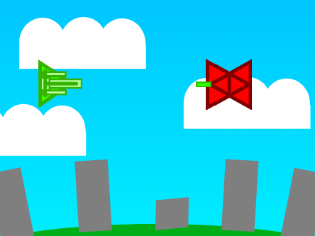


Onsterfelijke
Om de onsterfelijke vijand te maken moeten we zorgen dat kogels geen effect hebben op de vijand. Dus als we de code weghalen die zorgt voor het doodmaken van de vijand, kan hij niet meer dood!!!
Verander het uiterlijk van de onsterfelijke.
Hoe doe je dat?
Haal het stukje code van hier rechts weg uit de basis code
Hoe werkt dit?
Nu checked de vijand niet meer of hij wordt geschoten of niet, dus kogels hebben geen effect meer op de onsterfelijke.

Slide 10
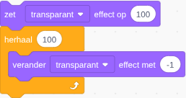
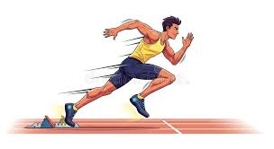
Sprinter
Je wilt deze vijand sneller maken dan de basis vijand. Dat zorgt voor een extra leuke uitdaging.
Verander het uiterlijk van de Sprinter
Hoe doe je dit?
Gebruik de code die gegeven is
Zorg dat het stukje code hier rechts onder ‘Wanneer ik als kloon start’.
Zet de snelheid hoger bij het stukje “ga naar x: … y: …”
Hoe werkt het?
Het getal in het blok “verander X met __” staat standaard op 5 hoe hoger het getal hoe sneller je vijand is. En met de code van rechtsboven kan je hem al zien.

Slide 11
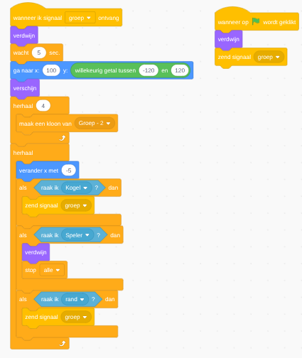
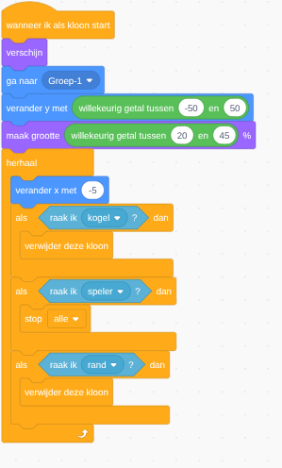
De groep
De groep zijn meerdere vijanden in één. Het is best een hele grote uitdaging om te maken. Maar geeft je spel echt iets bijzonders.
Verander het uiterlijk van de Groep
Hoe maak je het?
Pas de blokken van de basis vijand aan in Groep-1 en voeg het stukje hier rechts zoals aangegeven aan.
Plaats de blokken van de basis vijand in Groep-2 en voeg het stukje hier links aangegeven toe.
Hoe werkt het?
Elke keer als de Groep verschijnt, maakt de hoofdvijand vier clones. Elke clone die verschijnt gaat naar de hoofdvijand toe en verplaatst zich een klein beetje om een groep te vormen.

Slide 12

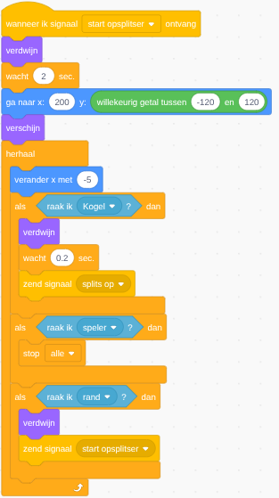

De Opsplitser
De vijand gaat zichzelf opsplitsen in tweeën. Je doet dit door drie sprites te maken zoals bijvoorbeeld rechts. De opsplitser is de moeilijkste vijand om te maken, maar ook de leukste in het spel
Opsplitser 1 is de basis vijand. En Opsplitser 2 en Opsplitser 3 zijn de opgesplitste.
Stappenplan:
Gebruik de code van de basis vijand
verwijder het stuk dat hij zichzelf kloont
Maak de code rechts na(zie pijltjes voor veranderingen
Je gaat nu de opsplitsingen maken dus ga naar Opsplitser-1
zie volgende blz voor uitleg kloon.

Slide 13
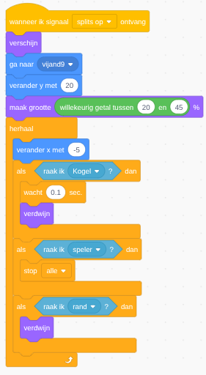
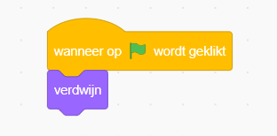
Kloons van de Opsplitser
Als je de opsplitser schiet komen er twee kloons uit
Hoe maak je dit?
De code rechts is de code voor de kloons
Voor verschillende kloons wil je dit veranderen. ( Anders zitten de kloons in elkaar)
Wat gebeurt er?
In Opsplitser 1 heb je gemaakt dat wanneer de vijand wordt beschoten hij een signaal (broadcast) doorgeeft waardoor twee van dezelfde tevoorschijn komen. Je kunt deze kloons weer schieten voor extra punten. Waarna ze weer een signaal terugsturen en het proces weer opnieuw begint.

Slide 14
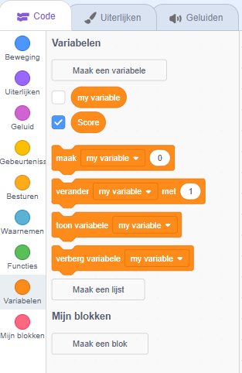
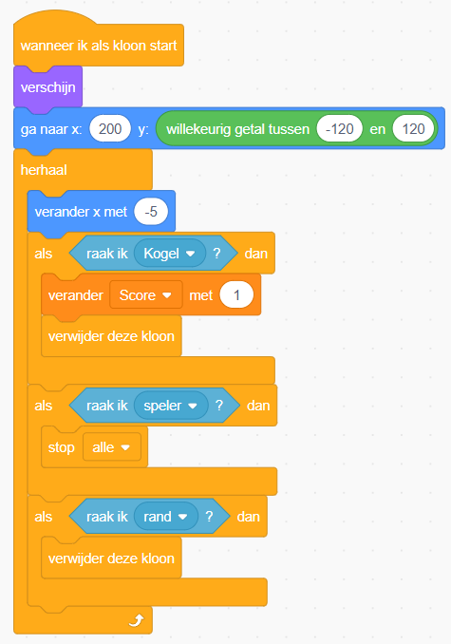
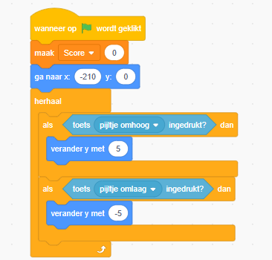
Score
Met dit systeem kan je je spel nog leuker maken! Met een score-systeem kan je tegen je vrienden kijken wie beter is.
Hoe maak je dit?
Begin door een variabele aan te maken. Hier kan je getallen in opslaan, zoals je score. Dit is handig als je informatie wilt opslaan en gebruiken.
Het is belangrijk dat je je variabel een passende naam geeft, dus noem het: “Score”
Voeg daarna dit stukje code toe aan alle vijanden zoals hier links aangegeven is. Tot slot moet je score altijd bij 0 beginnen als je het spel start, dus voeg dit blokje toe bij de speler zoals hieronder aangegeven is.

Slide 15
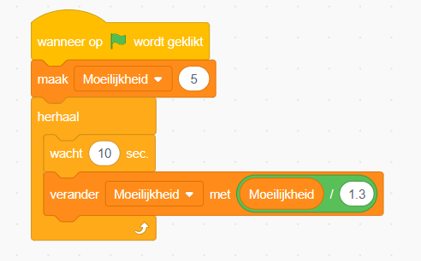
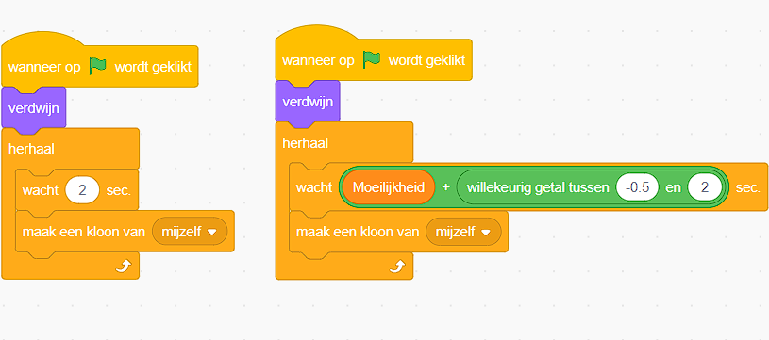
Oplopende Moeilijkheid
Hoe maak je dit?
Maak eerst een nieuw Variabele aan, noem deze: “Moeilijkheid”
Ga vervolgens naar de achtergrond en plak de code hieronder erin.
Ga nu naar alle vijanden, en verander de code die zorgt dat ze een kloon van zichzelf op de manier hieronder weergegeven.
Hoe werkt het?
Vanaf het begin van het spel wordt de tijd dat de vijanden verschijnen steeds sneller. Want van 4 sec → 3 sec → 2,3 sec.
Bij de vijand zit ook een stukje willekeurigheid, dit is zodat niet alles precies tegelijkertijd verschijnt, maar dat het meer op een een-voor-een manier is.
Als je het makkelijker wilt maken moet je dit getal kleiner maken:

Slide 16
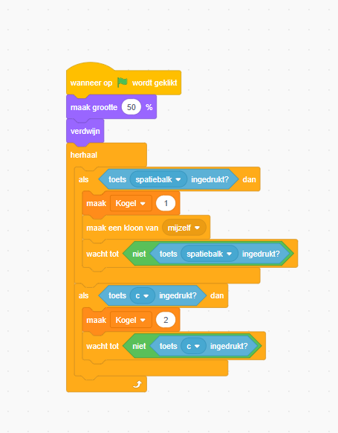
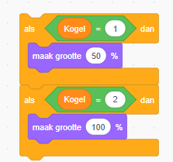
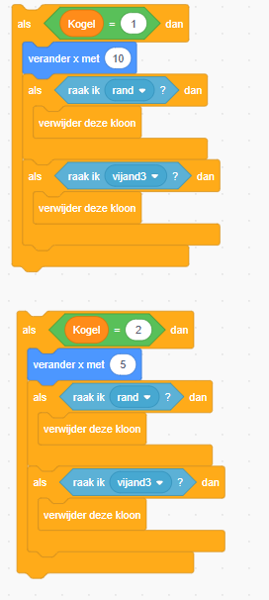
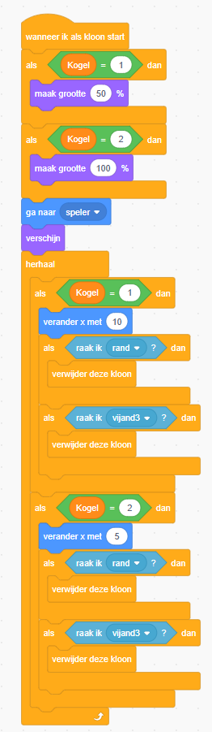
Grote/kleine kogel
Begin door een variabel aan te maken, noem dit: “Kogel”
Ga daarna naar de kogel en verander dit stukje code door dit toe te voegen.
Nu moeten we zorgen dat de geschoten kogel weet wat hij moet doen. Dus maak nu deze stukken code hieronder, je kan de oude code plakken en de velden anders invullen.
Om alles dan bij elkaar te plaatsen zou het er zo uit moeten zien als hier links.

